Slide 1
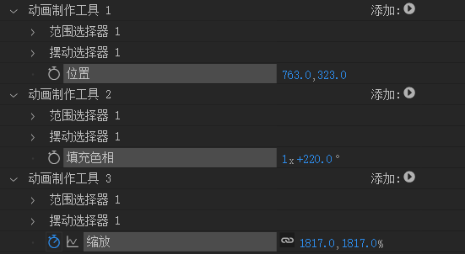
五彩泡泡
1位置 摆动 调整水平和竖直位置 K摇摆帧
2填充色相 摆动 参数调整 K摇摆帧
3缩放 摆动 参数调整 逐渐变大

Slide 2
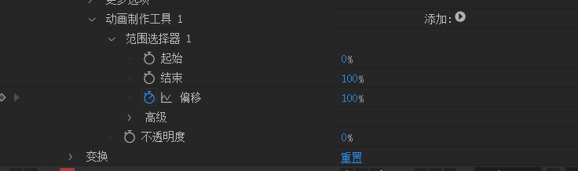
多彩科技
1透明度效果 数值调为0
2起始和结束参数调整 K偏移帧
3根据视频调整帧的位置

Slide 3
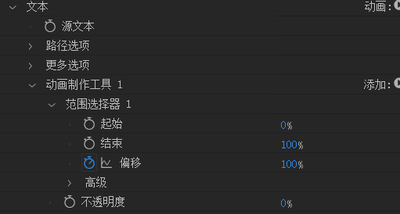
精彩E生活
1先K图层透明度的帧
2 起始和结束调整 K偏移关键帧
3根据视频调整帧的位置

Slide 4
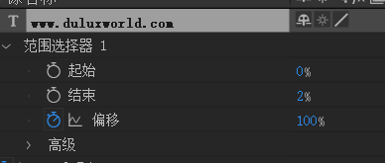
www.duluxworld.com
1先K图层透明度的帧
2 文字的位置效果调整
2 起始和结束调整 K偏移关键帧
3根据视频调整帧的位置

